Slide 1
16 这儿真好

Slide 2
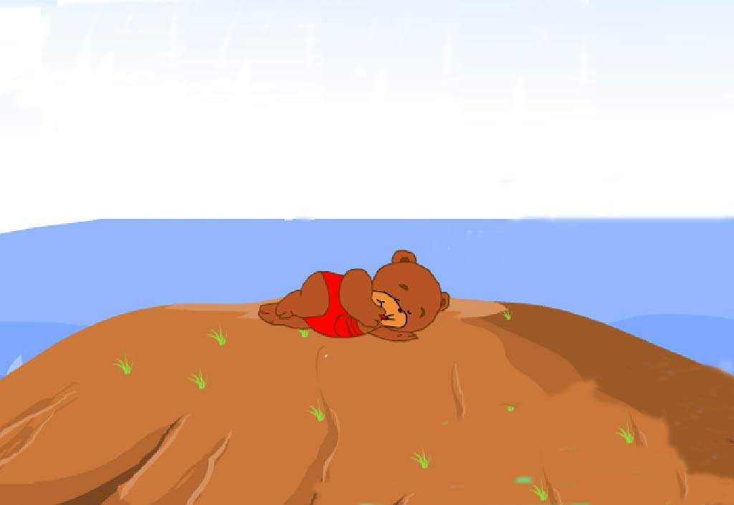

小朋友们，这幅图上画的是什么？在这座岛上你能看到什么？你觉得这个岛怎么样呢？

Slide 3
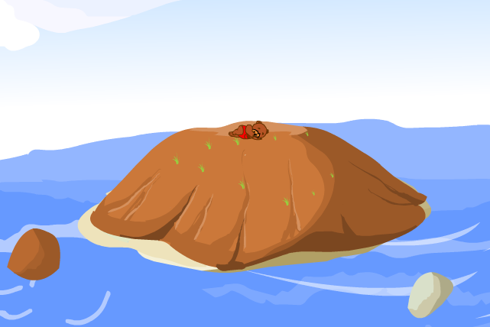
这是一座荒岛，上面光秃秃的，四周都是海水。在这座荒岛上，住着一只小熊。

Slide 4

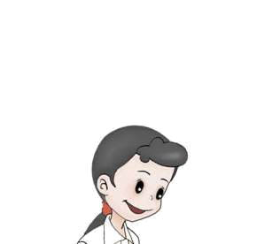
小朋友们，你们想听这个故事吗？
今天，我们就一起来学习一篇有关小熊的故事《这儿真好》。

Slide 5

找一找
边听课文边想，这个故事讲了一件什么事呢？
把课文中不认识的“生字宝宝”找出来。

Slide 6
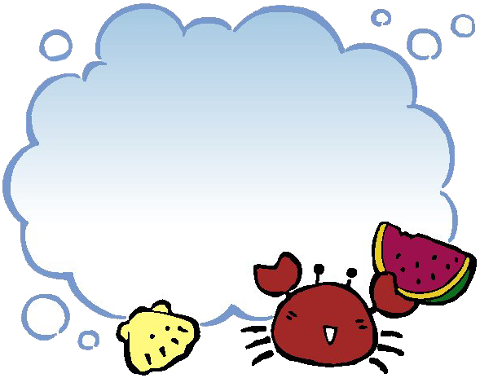
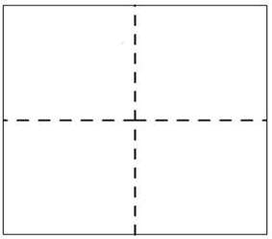
读一读
zuò
kōng
lián
máng
yɑ
座
空
连
忙
呀
（座位）
（天空）
（连线）
（连忙）
（好呀）

Slide 7
读一读
huà
nián
xiàng
jí
话
年
象
极
（说话）
（大象）
（北极）
（过年）

Slide 8
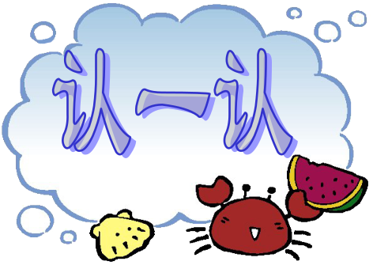




xiǎo hóu
xiǎo xiónɡ
小 猴
小 熊
xiǎo lù
xiǎo xiànɡ
小 鹿
小 象

Slide 9
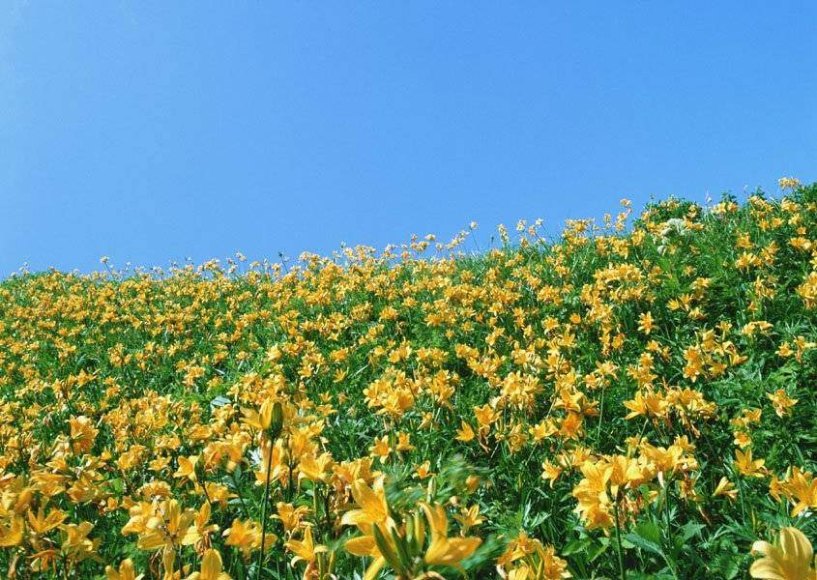
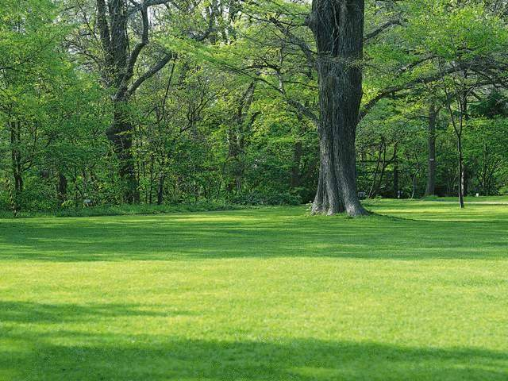
màn shān biàn yě
lǜ yè chéng yīn
漫 山 遍 野
绿 叶 成 阴

Slide 10

小象
小猴
天空
梦见
荒岛
连忙
说话
孤零零
高兴极了
种呀种
绿叶成阴
漫山遍野

Slide 11
第一段
huāng
dǎo
1
一座小小的荒岛上住着
一只小熊。小熊感到孤零零
的，每天睡觉都梦见和许多
朋友在一起玩。
xióng
xióng
gǎn
gū
líng
líng
mèng

Slide 12
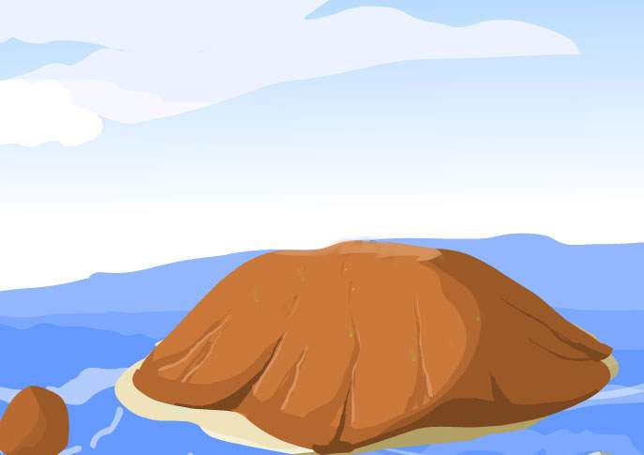
一 座 小岛
岛上没有 ，没有 ，也没有 。
荒 岛

Slide 13
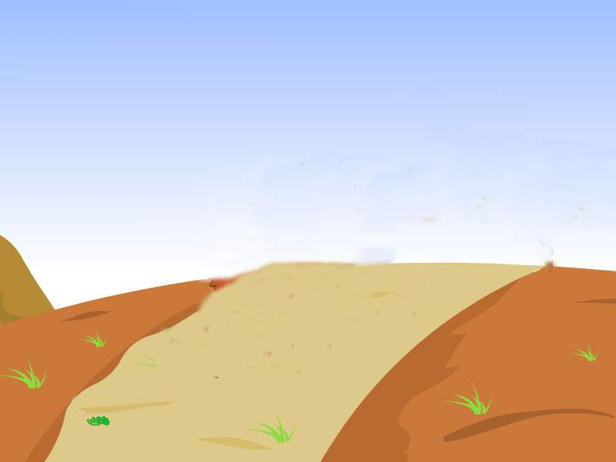
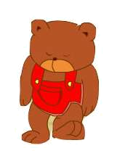
（ ）的小熊

Slide 14
孤零零

Slide 15
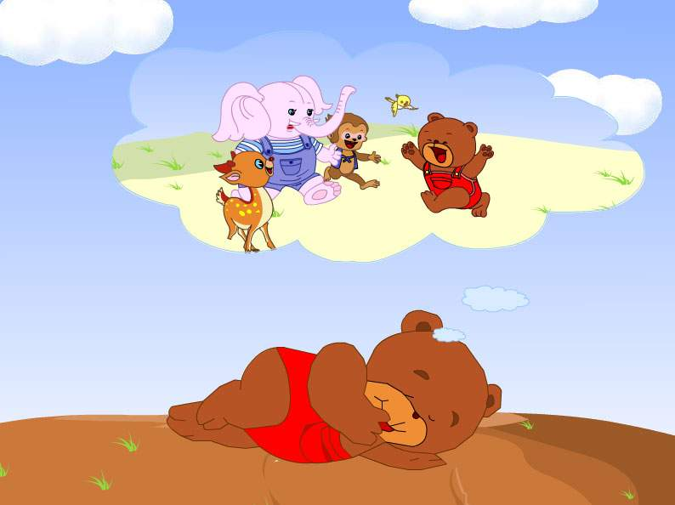
小熊感到孤零零的，
每天睡觉都梦见和许多朋友在一起玩。

Slide 16
第二段
xióng
piāo
2
小熊看到天空飘来一朵云，
连忙问：“云呀云，我怎样才能
找到朋友呢？”

Slide 17

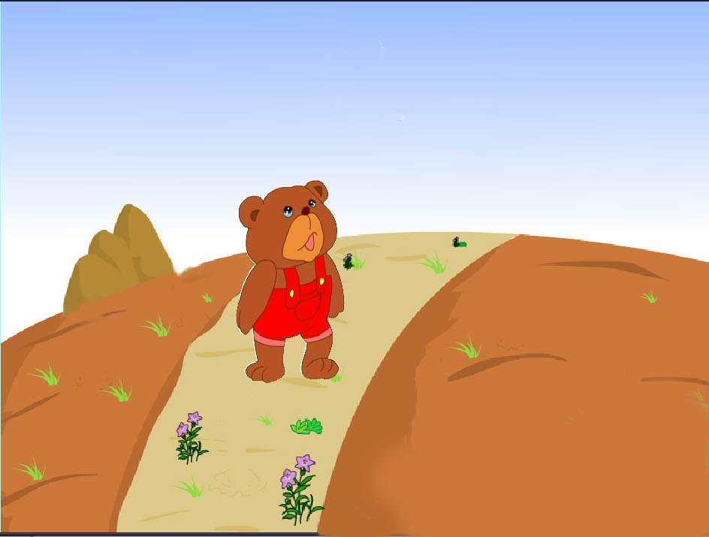

小熊看到天空飘来一朵云，连忙问： “云呀云，我怎样才能找到朋友呢？”
连忙

Slide 18
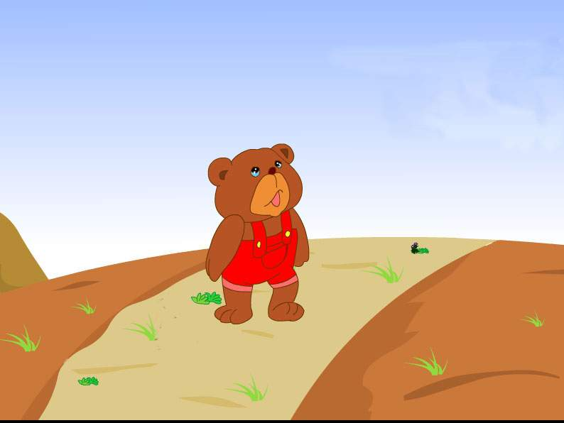
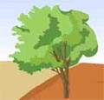

Slide 19
？

Slide 20
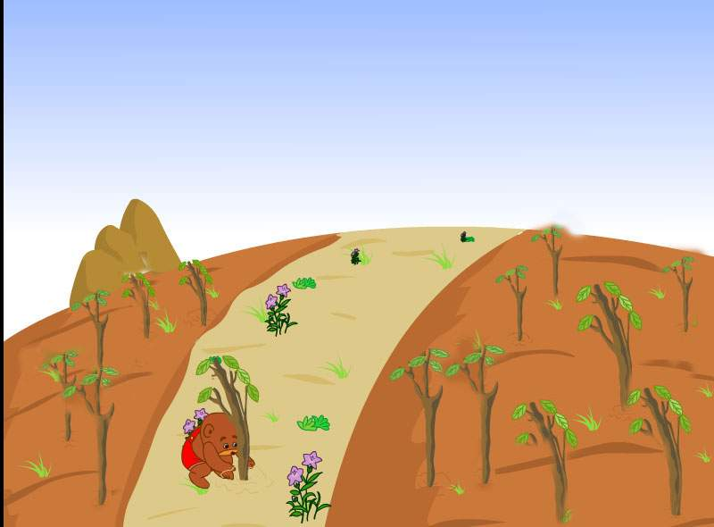
小熊明白了……

Slide 21
第三段
3
piāo
piāo
        云儿不说话，飘来飘去变
        成了一棵树。小熊明白了，他
        在岛上种呀种，种了许多小树
        苗。
xióng
dǎo
zhòng
zhòng
zhòng

Slide 22
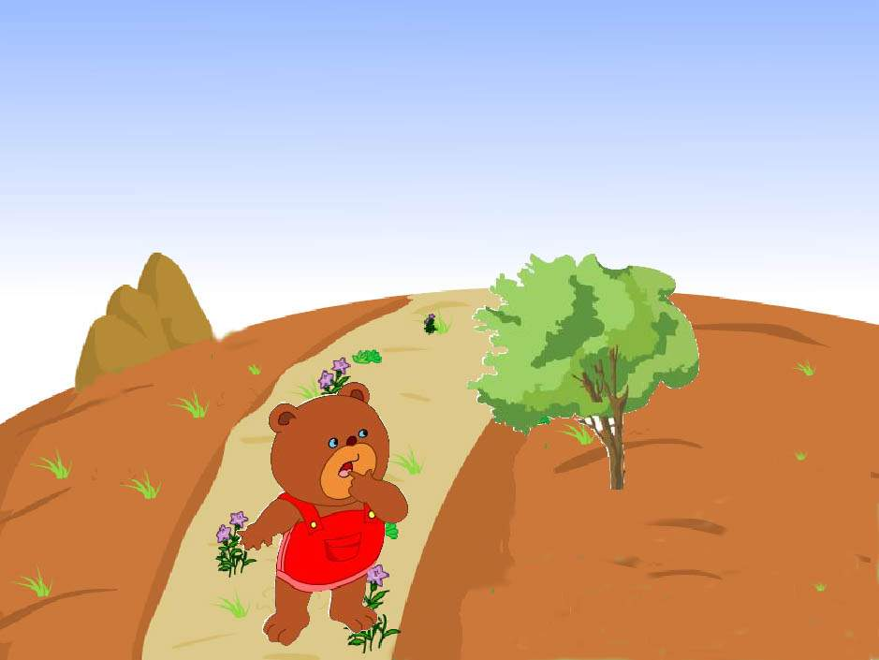
，
种树
小熊明白了，只有
才能
找到朋友。

Slide 23
比 不 同
他在岛上种了小树苗。
他在岛上种呀种，种了许多小树苗。
种呀种
许多

Slide 24
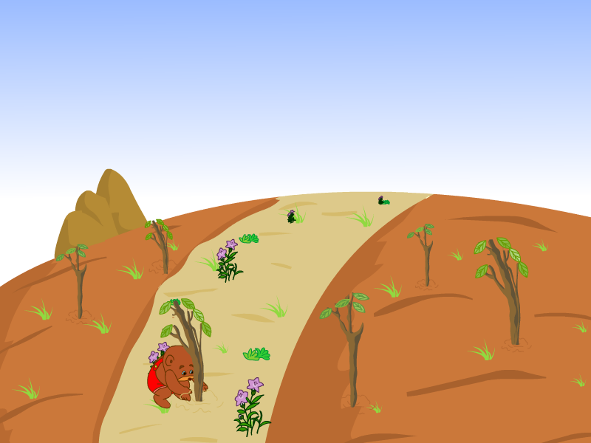
小熊明白了后就在岛上种呀种，种了许多小树苗。

Slide 25
一年
（ ）的小熊
两年

Slide 26
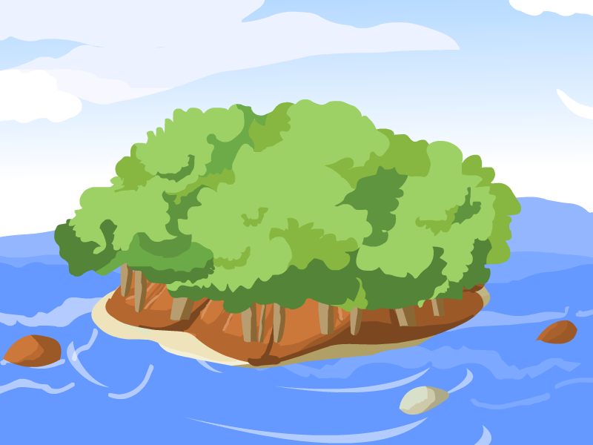
树林图

Slide 27
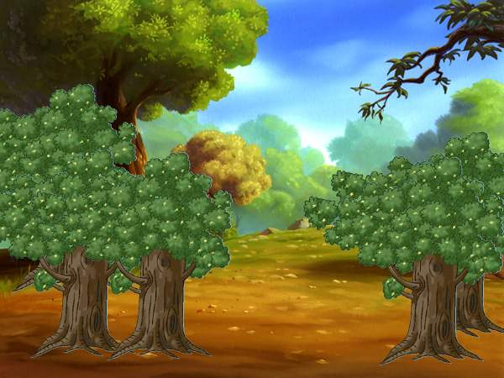
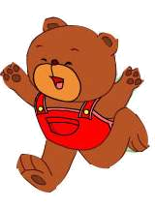

Slide 28
树林图
漫山遍野

Slide 29
绿叶成阴

Slide 30
树林图
一年，两年，小树苗长大了，漫山遍野，绿叶成阴。

Slide 31
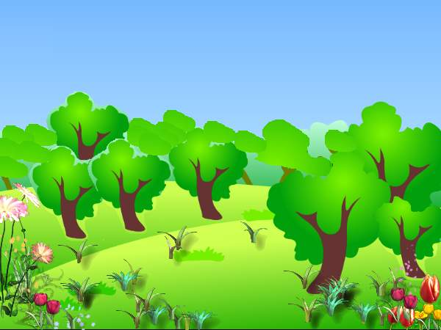
岛上有_____, 有_____,还有_____,
真_________!

Slide 32
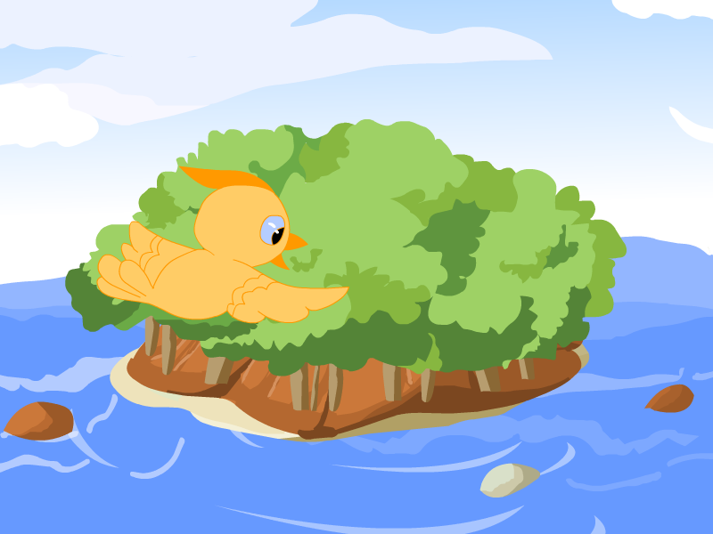
4
“啊，这儿真好！我就住在这儿吧！”

Slide 33




第四段

Slide 34
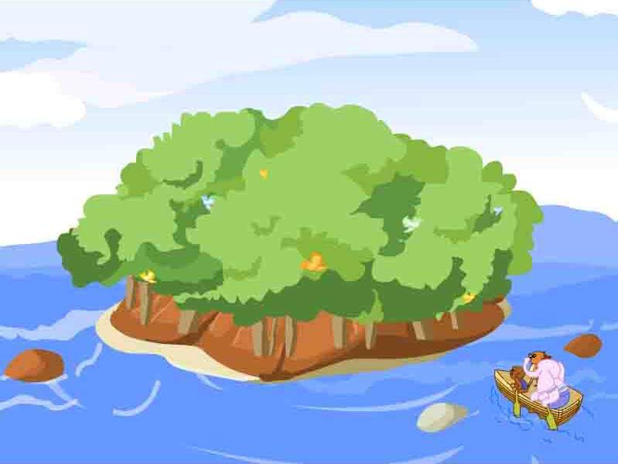
“啊，这儿真好！我们就住在这儿吧！”

Slide 35
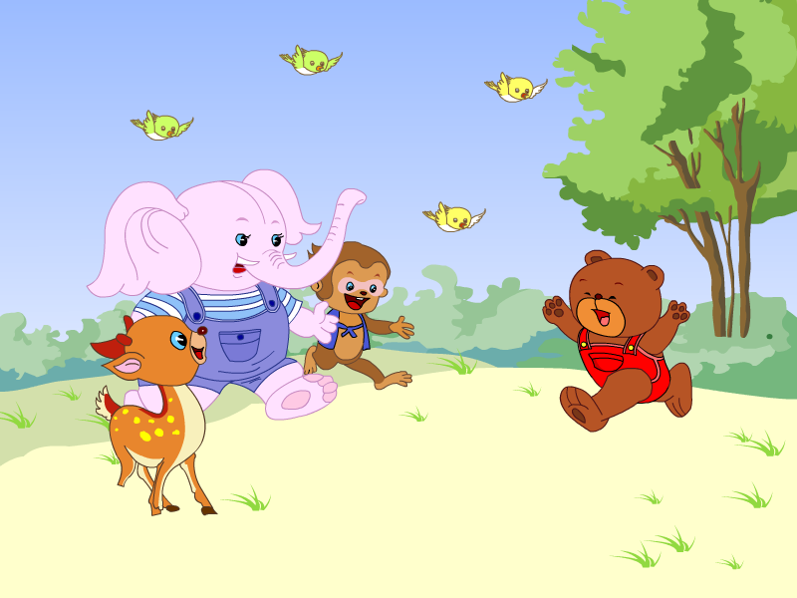


动物图
小象 地说：
小猴 地说：
小鹿 地说：

Slide 36
第五段
5
dōu
许多小鸟飞来了，都在这
儿住下了。远处的小鹿啊，小
象啊，小猴啊，也都划着船来
了：“啊，这儿真好！我们就
住在这儿吧！”
lù
à
xiàng
à
hóu
à
dōu
huá
chuán
à
jiù
ba

Slide 37
动物图
（ ）来到这儿，
说这儿真好，
我可以在这儿（ ）。

Slide 38
6
小熊高兴极了，不停地说：“欢迎你们！欢迎你们！”

Slide 39

想
一
想
小动物们在岛上住下后，会做些什么？小岛会变得怎么样？

Slide 40
树林图
绿岛

Slide 41
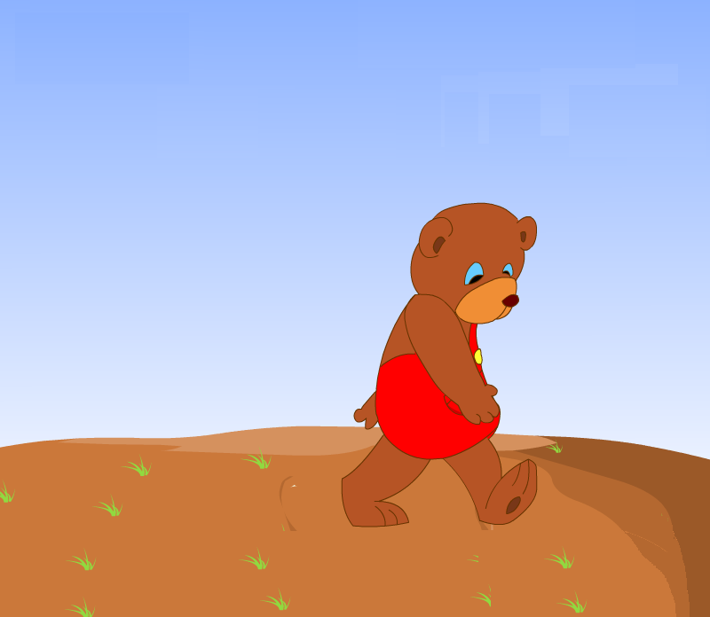
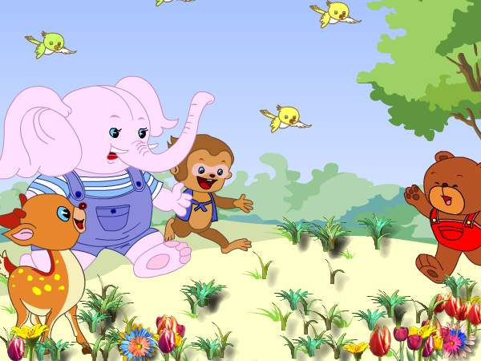
荒岛
绿岛

Slide 42
植 树 歌
植下一棵树，收获一点绿。
植下十棵树，收获一丛绿。
植下百棵树，收获一片绿。
植树千千万，祖国妈妈更美丽！

Slide 43
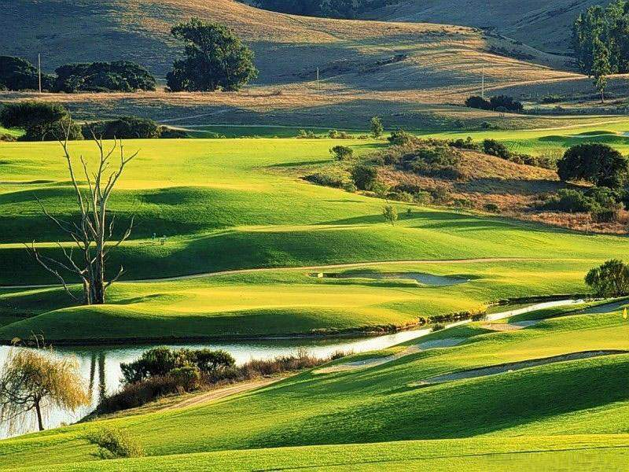
绿 草 如 茵

Slide 44
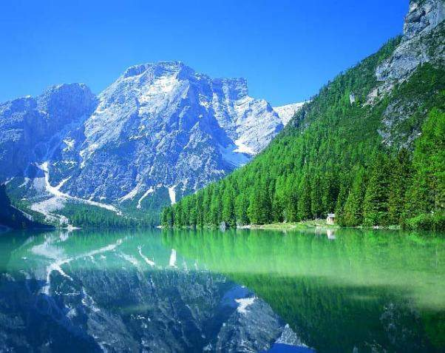
山清水秀

Slide 45
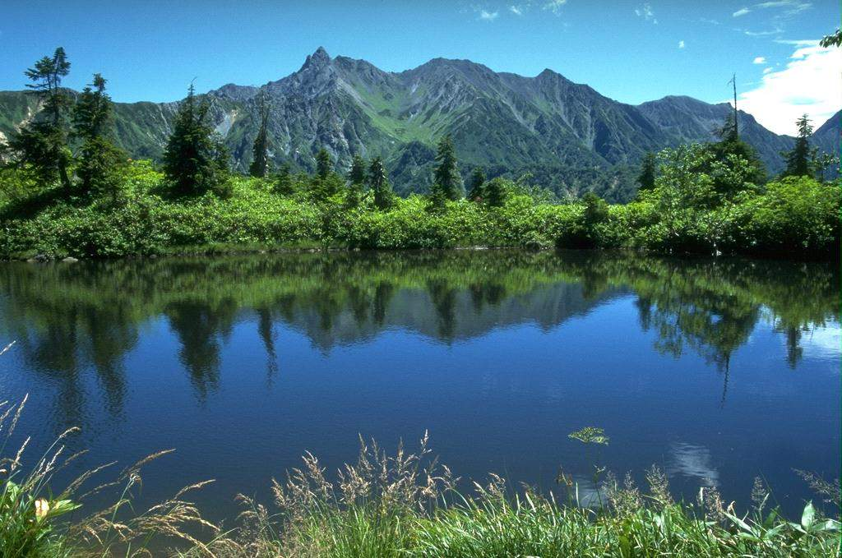
风景优美

Slide 46
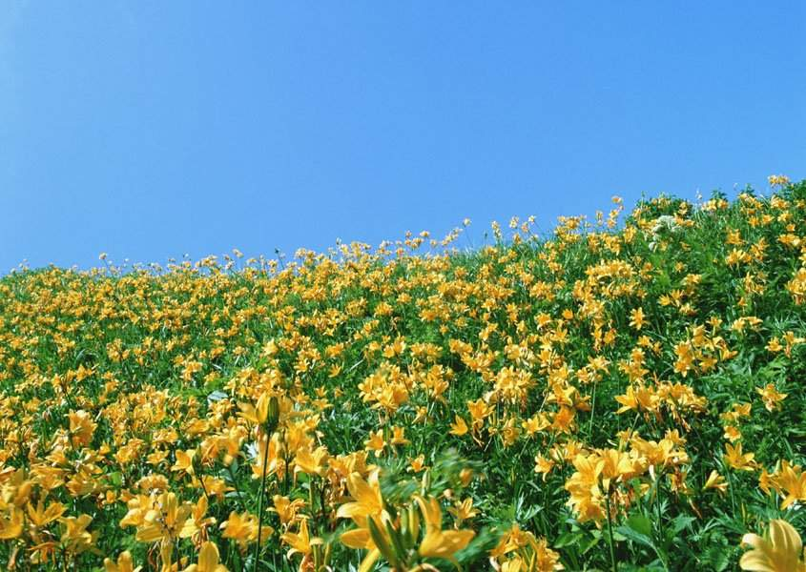

鸟 语花 香

Slide 47
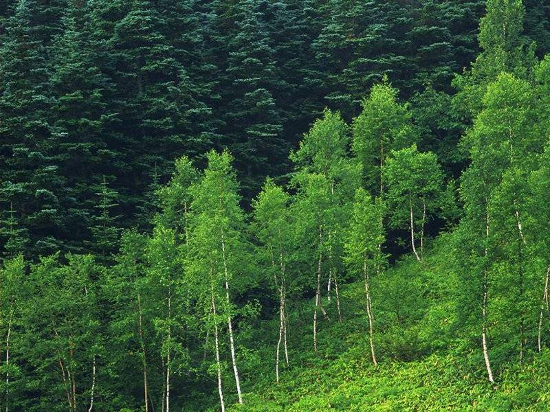
漫 山 遍 野

Slide 48
绿 叶成 阴

Slide 49
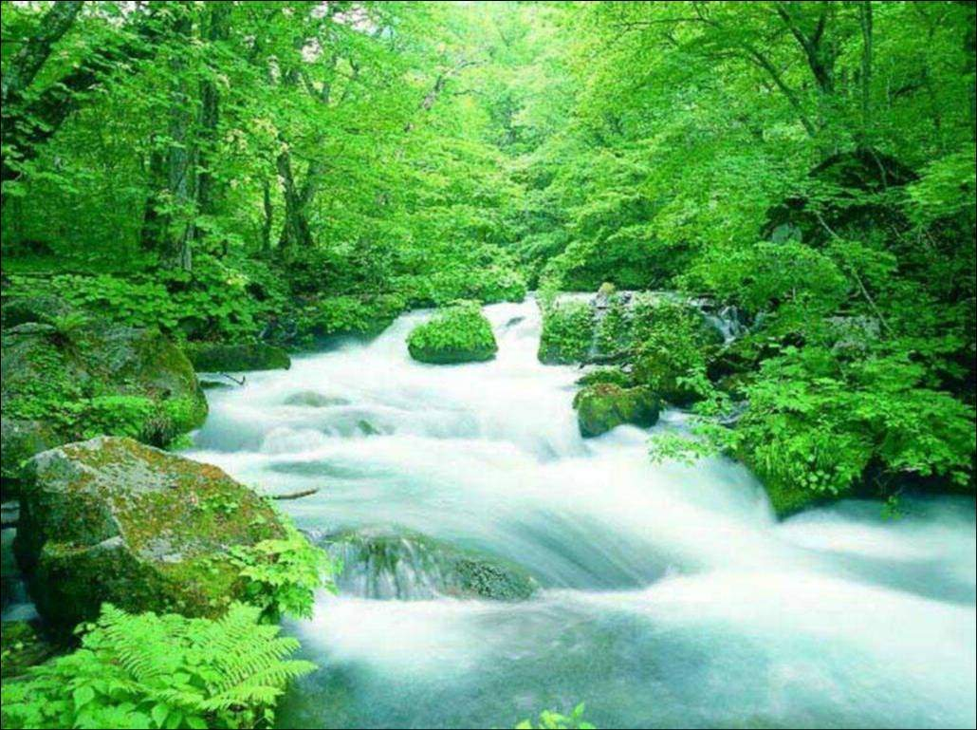
小河流水

Slide 50

小结
如今，小岛上到处都是绿树、鲜艳的花朵，小动物们可以在这儿尽情地玩耍。假如我们来到这美丽的小岛上，看到这么美丽的景色，一定也会情不自禁地说：“这儿真好！”

Slide 51


校园里：
1、当我看到地上有垃圾时，我会__________。
2、当我看到同学在草坪上奔跑时，我会__________。
3、当我看到有人在折树枝时,我会_____________。

Slide 52

小收获
绿化祖国
保护环境
从我做起

